Slide 1
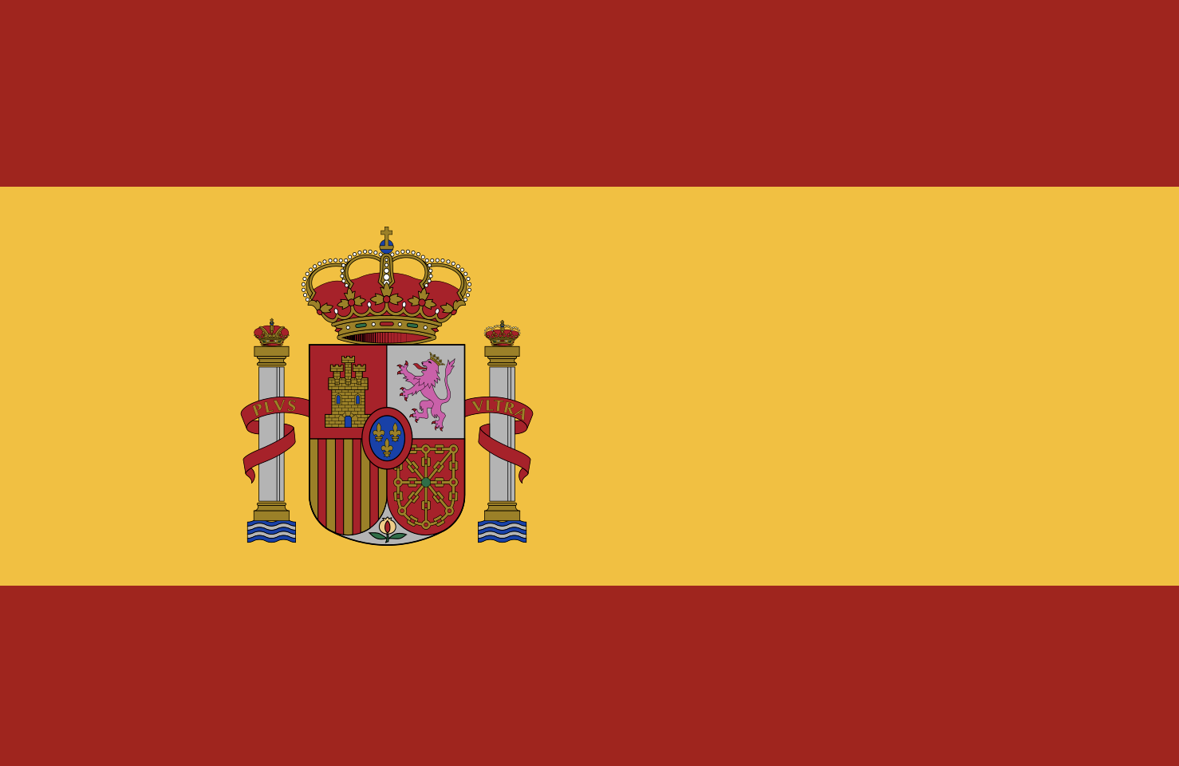
Franko Sonrası İspanya Tarihi
Hemingway: Yalın Dahi Düşman
Serhat Gürleyen, 2025 Kasım

Slide 2
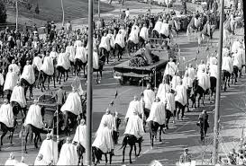
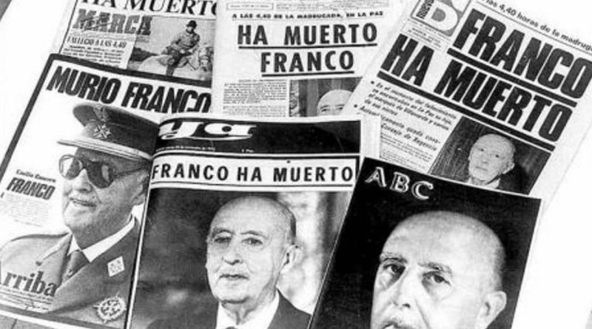
Franko’nun ölümü
Franko’nun 35 yılı aşan iktidarı 1975 Kasımında sona erdi.
Vasiyet ettiği gibi Juan Carlos İspanya kralı olarak ülkenin başına geçti.

Slide 3
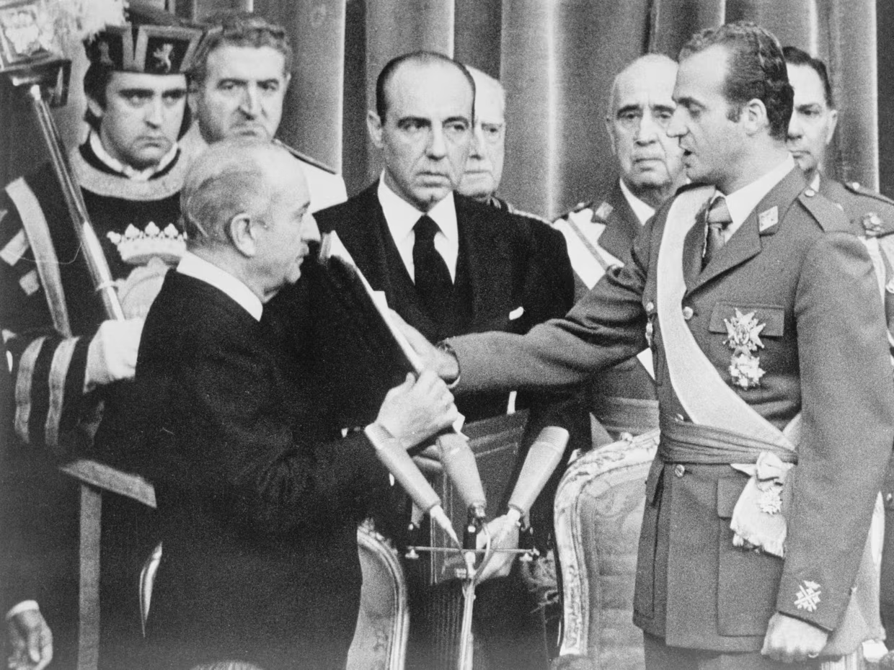
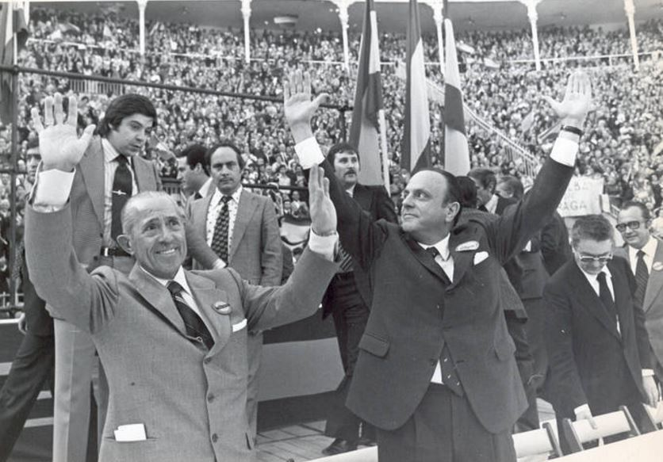
Carlos dönemi: Demokrasiye geçiş
Franco’nun vasiyet ettiği gibi Juan Carlos İspanya kralı olarak ülkenin başına geçti. Franco’nun öngörüsünün tersine Carlos ülkeyi muhafazakar, otoriter bir krallıktan, yürütmenin yasamanın kontrolünde olduğu çift meclisli parlamenter bir monarşiye taşıdı.

Slide 4
Demokrasiye geçiş: İlk genel seçim
Franco öldüğünde Franko dönemi hemen sona ermedi. Demokrasiye geçiş için bir uzlaşma gerekliydi.
Rejimin mimarı Franko’cu Fraga, geleneksel, muhafazakar Frankocu sağ görüşün (AP), ılımlı, modern, liberal solcu partilerce (?) dengelendiği bir uzlaşı yaratmaya çalıştı.
Seçmen onu seçmese de Fraga öngörüsünde haklı çıktı. 1977 genel seçimlerinin galibi Suarez’in merkez partisi (UCD) oldu. Sosyalistler ikinci parti oldu.
Geçiş partisi olarak kabul edilen merkezi parti UCD 1982 seçim başarısızlığı sonrasında dağıldı.

Slide 5
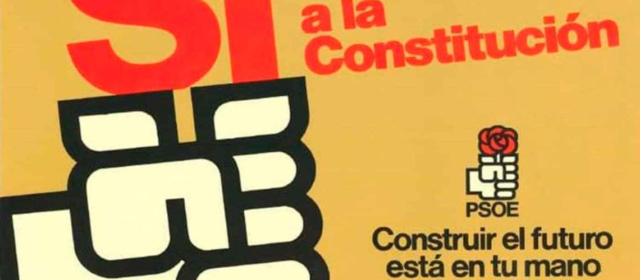
Yeni anayasa
Yeni meclisin önceliği Franko döneminden kalma müdahaleci hukuku yapıyı değiştiren yeni bir anayasa hazırlayıp, 1978 Aralık ayında referanduma gitmek oldu.
Özgürlük, eşitlik, adalet, siyasi çoğulculuk gibi evrensel ilkelere dayanan anayasa seçmenin %92’si gibi rekor bir oyla kabul edildi.
Seçim sistemi olarak benimsenen D’Hont modeli ülke genelinde veya bölgesel olarak büyük partileri mükafatlandırdı.

Slide 6
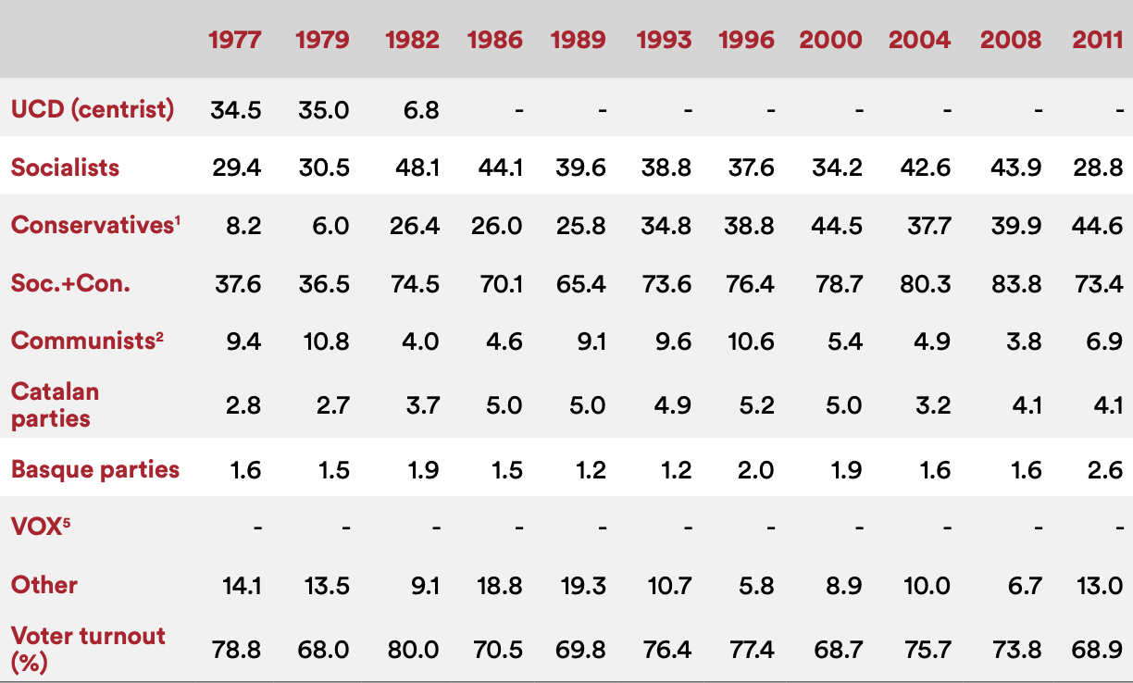
Genel Seçim Sonuçları, 1977-2011 (oyların % dağılımı)
1980’li yıllara Güney Avrupa’da sosyalist partilerin yükselişi damgasını vurur.
Fransa, İspanya, Portekiz, ve Yunanistan eş anlı olarak sol partiler yükselir.
1982-2015 döneminin %64’ünde İspanya’da PSEO tek parti azınlık veya çoğunluk olarak iktidar oldu.
PSEO’nun karşısında sağ parti olarak AP’nin devamı niteliğindeki PP yer aldı.
(1) Popular Alliance, known as the Popular Party as of the 1989 election. (2) Spanish Communist
Party until 1982; United Left from 1986 to 2016 when it joined Podemos to form Unidos
Podemos; includes regional allies. (3) Unidas Podemos as of 2019 and the Sumar coalition in
2023. (4) Would-be Centrist party, which did not stand in the 2023 election. (5) Hard-right
part

Slide 7
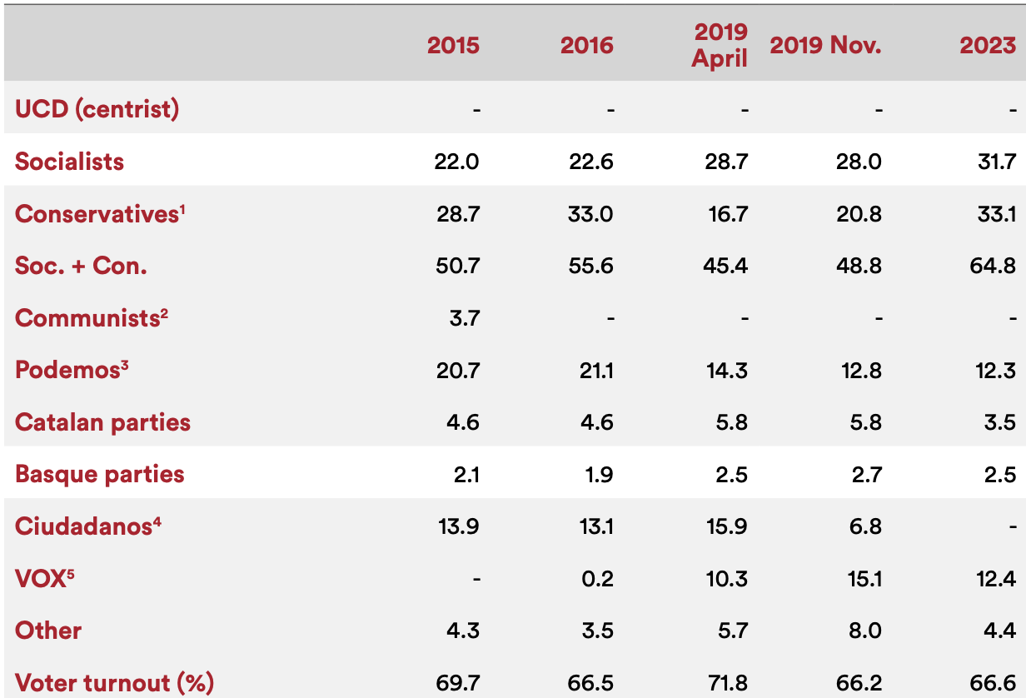
Genel Seçim Sonuçları, 2015- sonrası (oyların % dağılımı)
2010’lu yıllardan itibaren Avrupa’da koalisyon hükümetleri ön plana çıktı.
Ana partilerde yaşanan rüşvet skandalları, işsizliğin artışı yüzünden İspanya 2016 seçimleri ile koalisyon dönemine girdi.
Yapılan seçimlerde PSOE ve PP birbirine karşı üstünlük sağlasa da ülkeyi yönetecek çoğunluğu alamadı
Sağda merkeze yakın Ciudadanos, ve radikal VOX, solda popülist Podemos yeni partiler olarak siyaset sahnesine çıktı.
Aşırı sağcı partilerin yükselişi Avrupa genelinde görülen bir eğilim. İspanya’da aşırı sağın aldığı oy çoğu Avrupa ülkesinden daha düşük
(1) Popular Alliance, known as the Popular Party as of the 1989 election. (2) Spanish Communist
Party until 1982; United Left from 1986 to 2016 when it joined Podemos to form Unidos
Podemos; includes regional allies. (3) Unidas Podemos as of 2019 and the Sumar coalition in
2023. (4) Would-be Centrist party, which did not stand in the 2023 election. (5) Hard-right
part

Slide 8
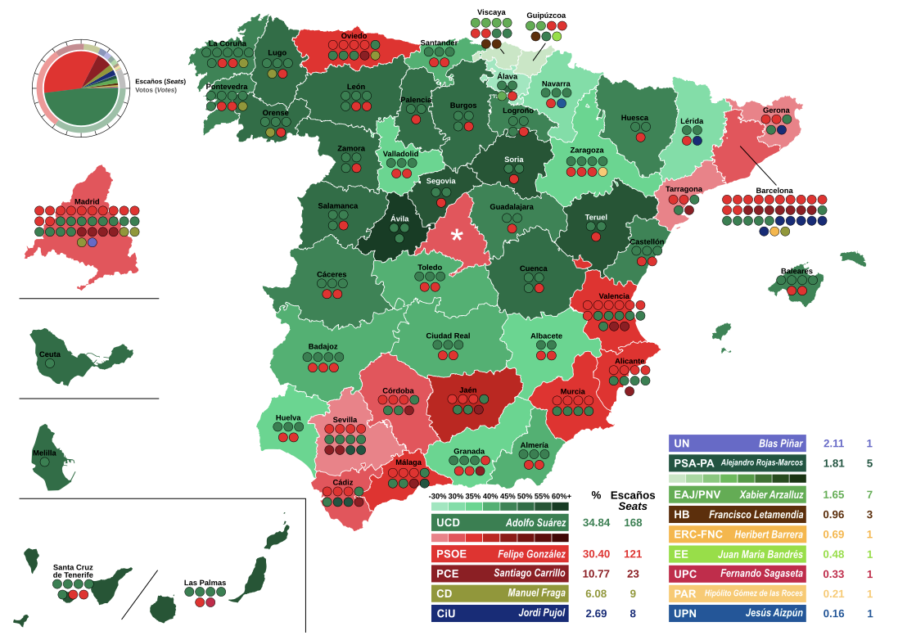
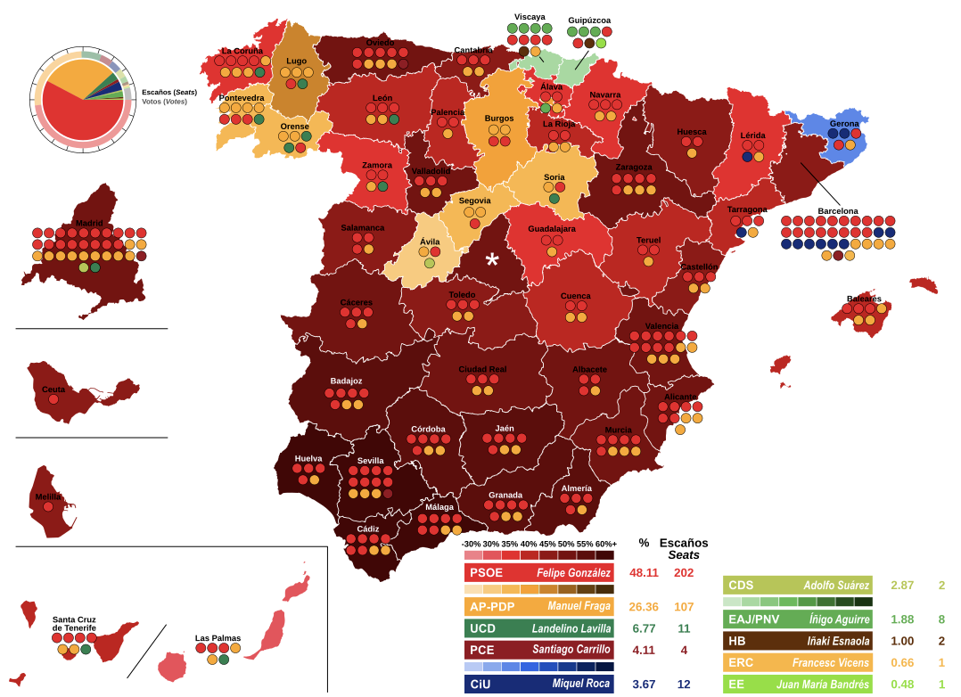
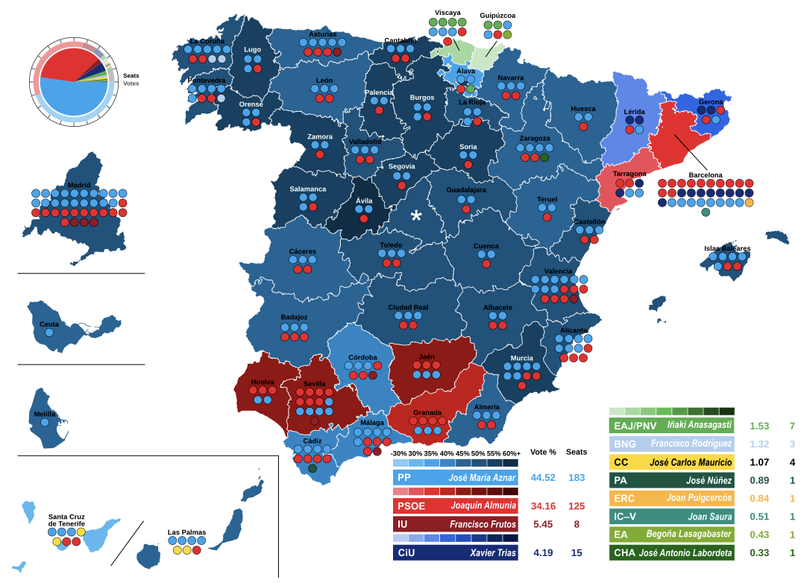
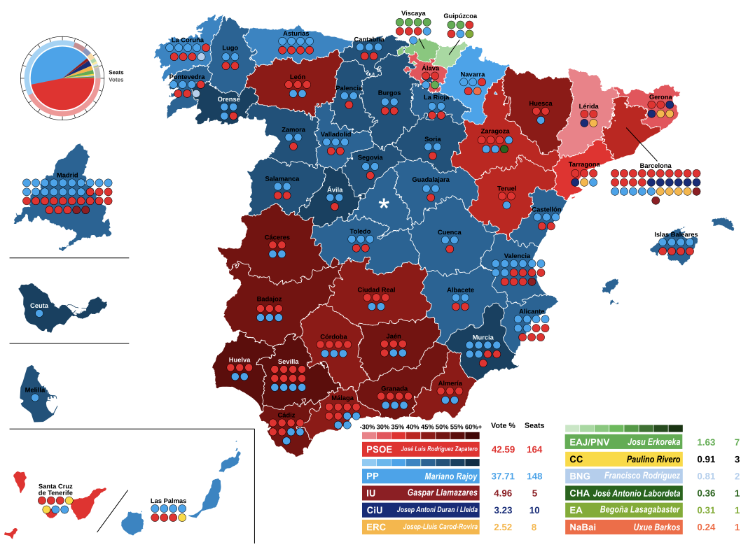
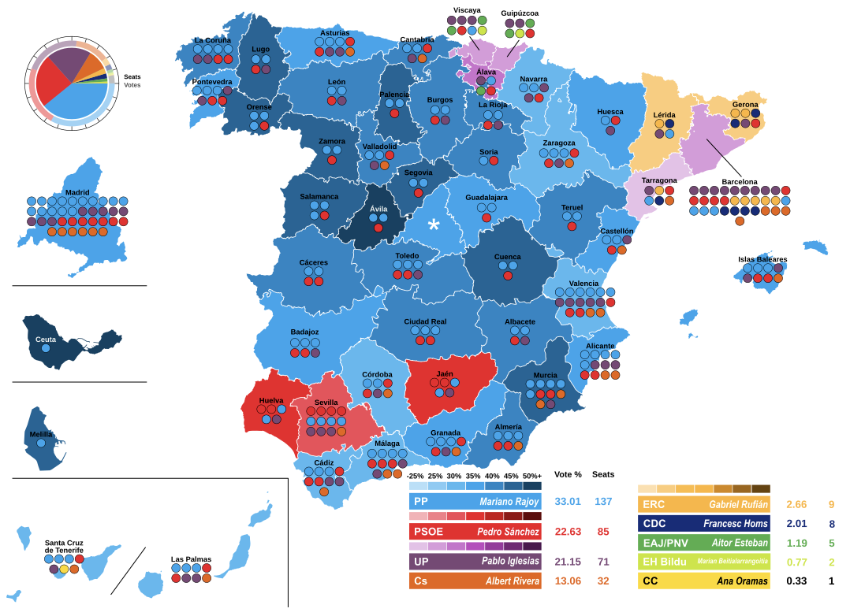
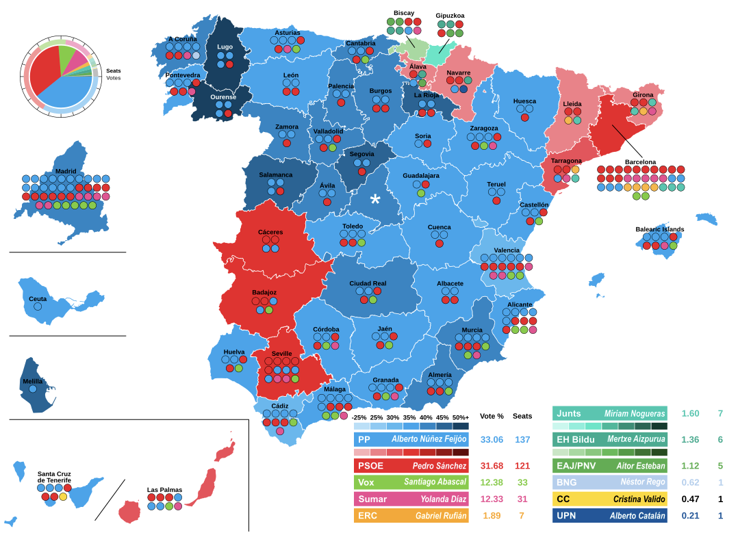
Seçim Sonuçlarının Coğrafi Değişimi
1979
1982
2000
2004
2016
2023

Slide 9
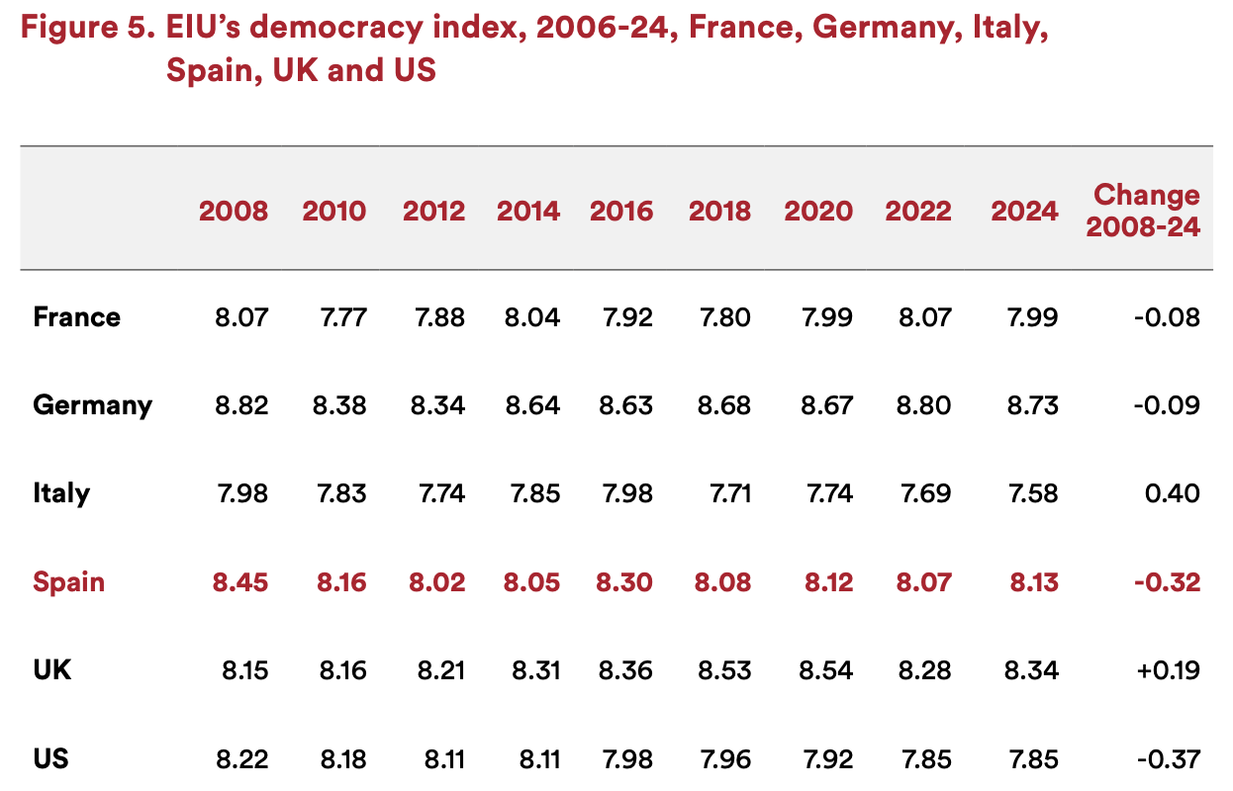
İspanya ne kadar demokratik?
EIU Demokrasi Enkdeksine göre yapılan sıralamada İspanya 21. sırada yer alıyor.
Zaman serisi olarak bakıldığında çoğu ülke gibi İspanya’da demokratikleşmede geri gitmiş.
Büyük Avrupa ülkeleri ve ABD ile yapılan karşılaştırmada Almanya ve İngiltere’nin ardından üçüncü sırada yer alıyor.

Slide 10
Kaynakça
https://media.realinstitutoelcano.org/wp-content/uploads/2025/09/chislett-fifty-years-after-franco-spains-profound-transformation-1975-2025.pdf
https://en.tavaana.org/spanish-transition-democracy/
https://jacobin.com/2016/12/spain-franco-dictatorship-psoe-podemos-pp-democracy-austerity
https://www.cia.gov/readingroom/docs/DOC_0001144822.pdf

